Slide 1
Правила
игры
I тур
II тур
III тур
Финал
Семенова Светлана Вениаминовна, учитель информатики и ИКТ
МАОУ Лицей № 17
г. Сухой Лог, Свердловская область

Slide 2
I тур
Информатика
10
20
30
40
50
Математика
10
20
30
40
50
Физика
10
20
30
40
50
Логика
10
20
30
40
50

Slide 3
II тур
Информатика
10
20
30
40
50
Математика
10
20
30
40
50
Физика
10
20
30
40
50
Логика
10
20
30
40
50

Slide 4
III тур
Информатика
10
20
30
40
50
Математика
10
20
30
40
50
Физика
10
20
30
40
50
Логика
10
20
30
40
50

Slide 9
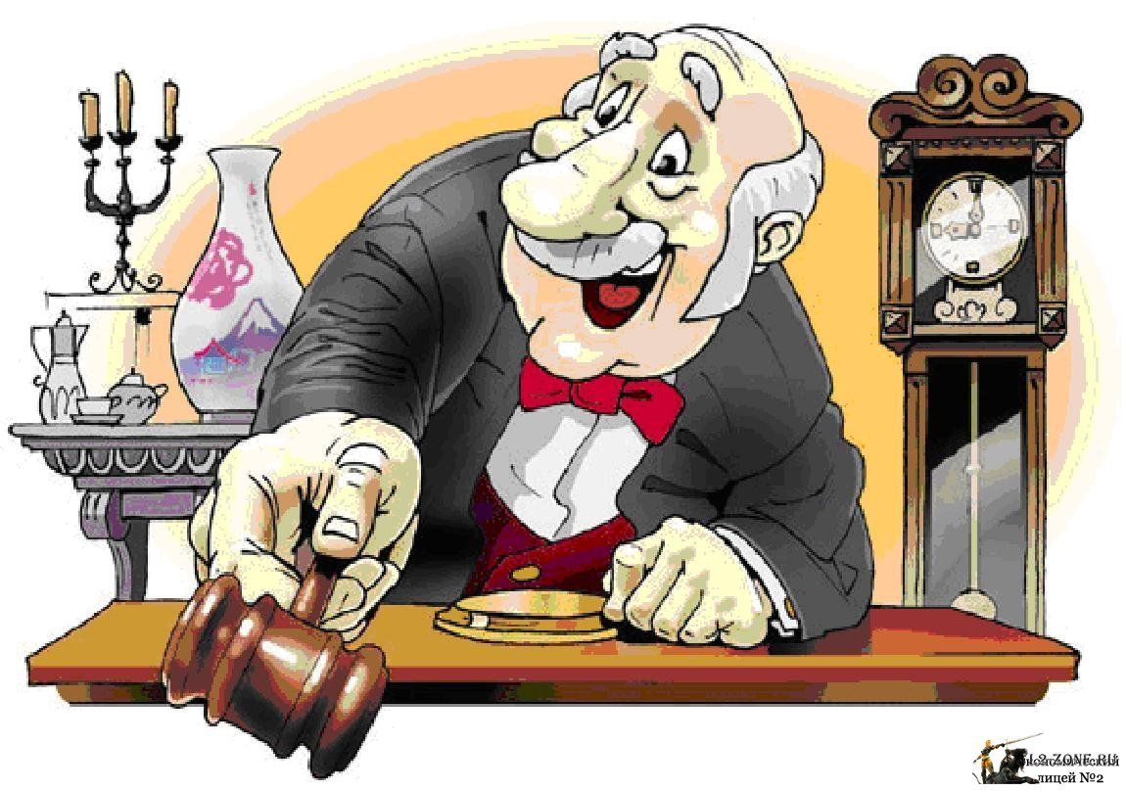
Вопрос - аукцион

Slide 10
Вопрос - аукцион

Slide 11
Вопрос - аукцион

Slide 12
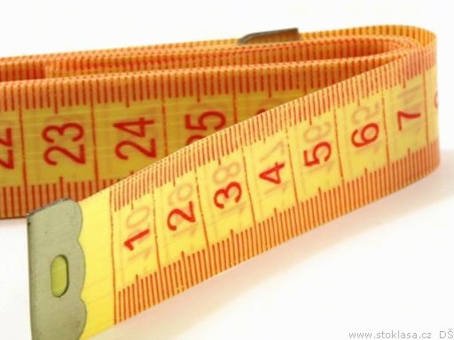
10
Наименьшая единица измерения информации
Бит
Ответ

Slide 13
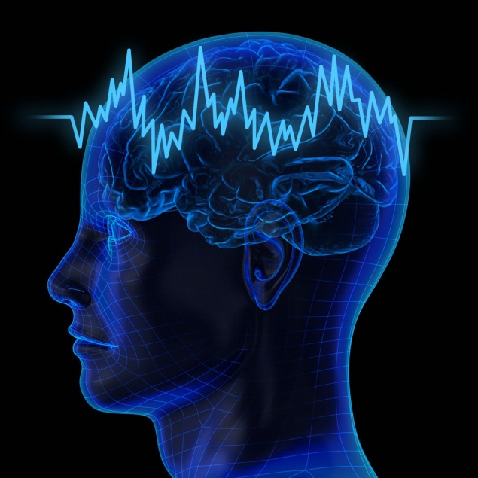
10
Самое главное устройство в компьютере, «мозг компьютера»
Процессор
Ответ

Slide 14
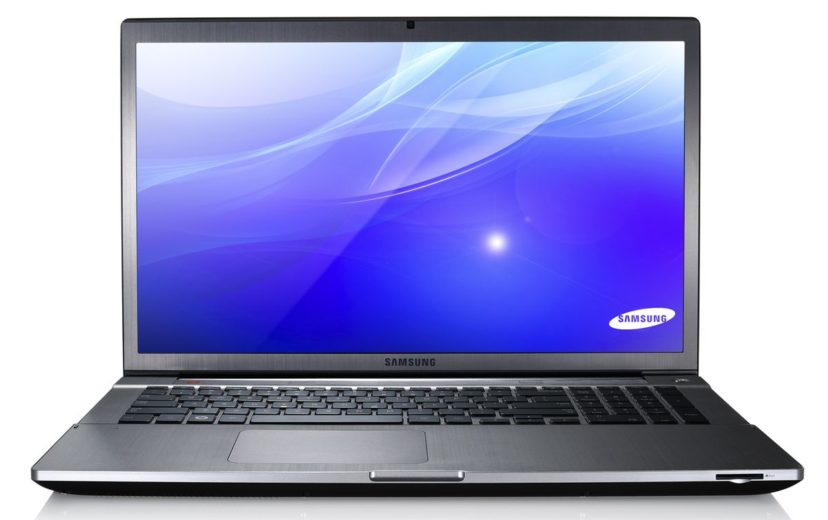
10
Что скрывается за самой длинной клавишей на клавиатуре?
Пробел
Ответ

Slide 15
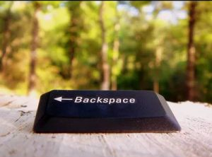
20
Не только рабочее место горнорабочего, но и русское название клавиши Backspace
Забой
Ответ

Slide 16
20
Какая клавиша на клавиатуре вызывает справку?
F1
Ответ

Slide 17
20
Какие союзы и частицы русского языка могут быть и математическими действиями?
НЕ, И, ИЛИ
Ответ

Slide 18
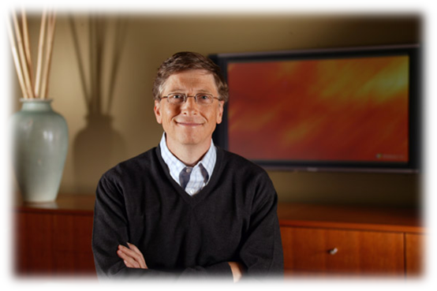
Вопрос-аукцион
Как по-русски называется программа – текстовый процессор, созданный компанией Microsoft?
Слово
Ответ

Slide 19
30
Так называется известная американская винтовка, город в Англии и одно из устройств компьютера
Винчестер
Ответ

Slide 20
30
На изготовление этого микроустройства весом в 2 г необходимо затратить 1,6 кг горючих ископаемых, 72 г различных химикатов, 32 л воды. Что это за устройство?
Процессор
Ответ

Slide 21
40
10 декабря названо Днем программиста, в честь родившегося в этот день первого представителя этой профессии. Три первые в мире вычислительные программы, были составленны для машины Бэббиджа. Самая простая из них и наиболее подробно описанная - программа решения системы двух линейных алгебраических уравнений с двумя неизвестными.
Назовите имя этого программиста.
Августа Ада Лавлейс
Ответ

Slide 22
40
Если с помощью специальной программы можно управлять режимами работы и производить настройку некоторого устройства, то считается, что это устройство программно управляемое. Как называется программа, созданная специально для управления некоторым внешним программно управляемым устройством
Драйвер
Ответ

Slide 23
40
На английском это устройство называют keyboard. Как называется это устройство на русском?
Клавиатура
Ответ

Slide 24
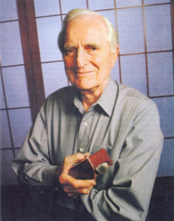
50
В 1963 году Дуглас Энгельбарт впервые продемонстрировал публике «бабушку» всех сегодняшних этих устройств, походившую на большой утюг на 2-х деревянных колесиках. Что это за устройство?
Компьютерная мышь
Ответ

Slide 25
50
В 1834 году англичанин Чарльз Бэббидж изобретает аналитическую машину. Архитектура современного компьютера во многом схожа с архитектурой аналитической машины. В аналитической машине Бэббидж предусмотрел следующие части: склад (store), фабрика или мельница (mill), управляющий элемент (control) и устройства ввода/вывода информации.
Какое из устройств современного компьютера соответствует «складу»?
Жесткий диск
Ответ

Slide 26
50
Язык программирования Pascal принадлежит к группе наиболее распространенных и популярных в мире языков программирования. Существуют многочисленные реализации языка практически для всех машинных архитектур, разработаны десятки диалектов и проблемно-ориентированных расширений языка Pascal. Кто был разработчиком языка программирования Pascal?
Никлаус Вирт
Ответ

Slide 27
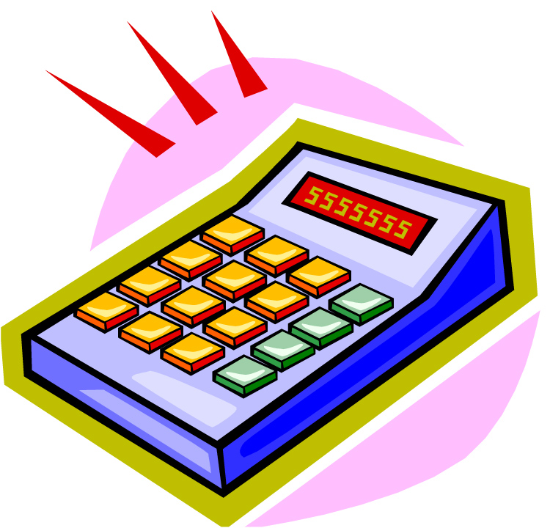
10
Наибольшее целое отрицательное число
-1
Ответ

Slide 28
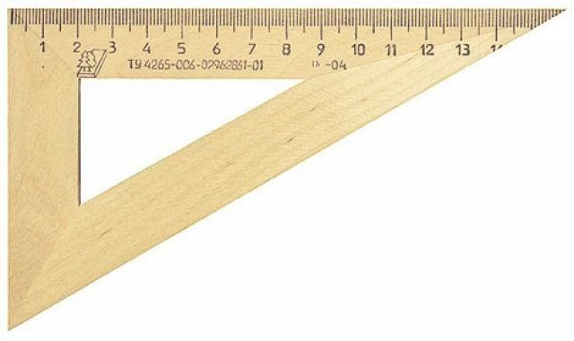
10
В переводе с греческого - это отвес, а на деле – сосед гипотенузы. Что это?
Катет
Ответ

Slide 29
10
Сотая часть числа
Процент
Ответ

Slide 30
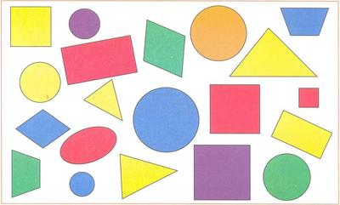
20
Наука, изучающая свойство фигур на плоскости
Планиметрия
Ответ

Slide 31
20
Площадь квадрата 49см. Чему равен периметр квадрата?
28
Ответ

Slide 32
20
Углы, у которых одна сторона общая
Смежные
Ответ

Slide 33
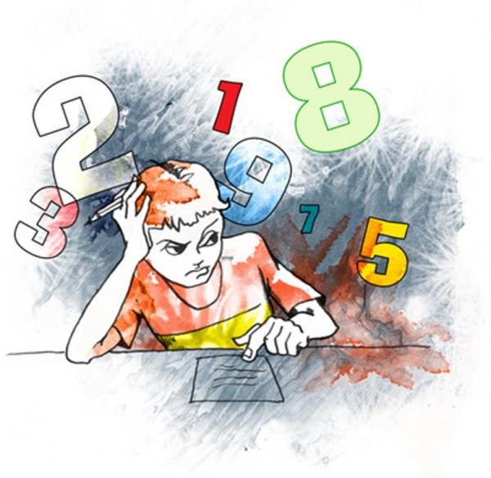
30
Какое натуральное число не является ни простым, ни составным?
1
Ответ

Slide 34
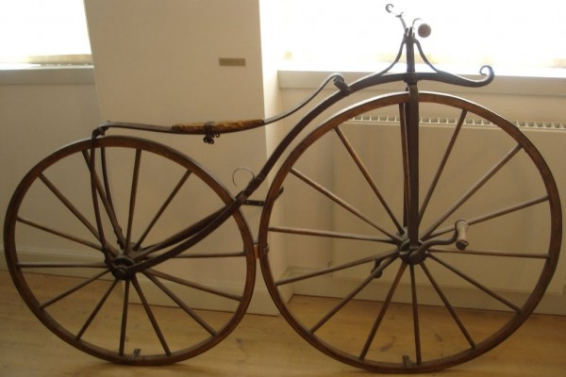
30
Какой геометрический термин образовался от латинского слова, обозначающего луч, спица в колесе?
Радиус
Ответ

Slide 35
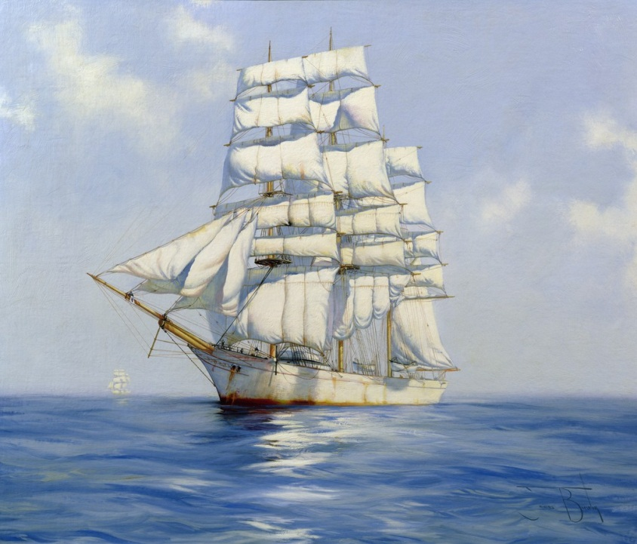
30
Единица измерения скорости на море
Узел
Ответ

Slide 36
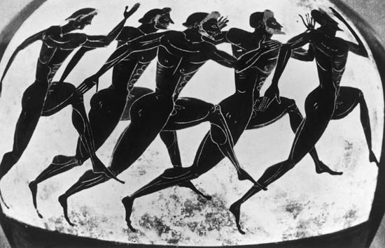
40
Кто из известных античных ученых побеждал на Олимпийских играх?
Пифагор
Ответ

Slide 37
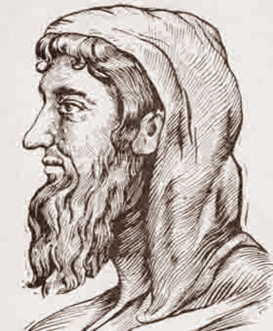
Вопрос-аукцион
Назовите любимую фразу Евклида, которую вы часто произносите на уроках геометрии
Что и требовалось доказать
Ответ

Slide 38
40
Петр I хорошо знал адицию, субстракцию, мультипликацию и дивизию. В его времена эти четыре действия знали далеко не все, и Петр настойчиво заставлял изучать это своих сподвижников. Сейчас это знает любой школьник. Как он это называет?
Сложение, вычитание,
умножение, деление
Ответ

Slide 39
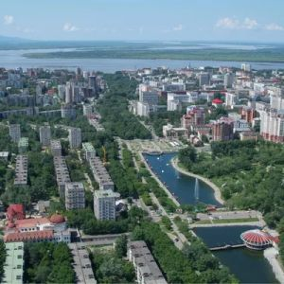
50
Скажите по-гречески «окружность», если для нас это часть страны, области или города, отдаленная от центра
Периферия
Ответ

Slide 40
50
Первая печатная работа по математике появилась в России в 1682 году и носила название: «Считание удобное, которым всякий человек, купующий ли продающий, зело удобно изыскати может число всякие вещи» как называется эта работа, которую изучают сейчас уже в начальной школе?
Таблица умножения
Ответ

Slide 41
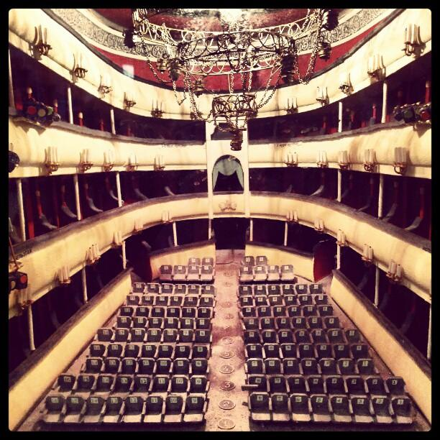
50
Назовите создателя основ аналитической геометрии, который ввел в математику x, y, z и предотвратил дуэли введением в театре системы «ряд – место»
Рене Декарт
Ответ

Slide 42
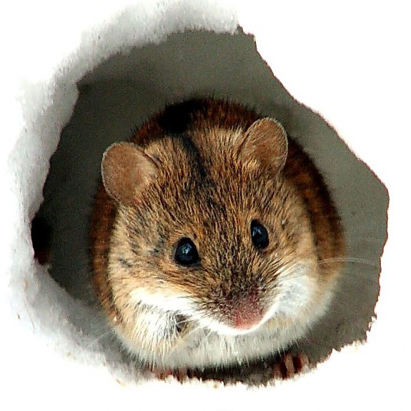
10
Какое число хорошо знают и озвучивают все мыши?
ПИ
Ответ

Slide 43
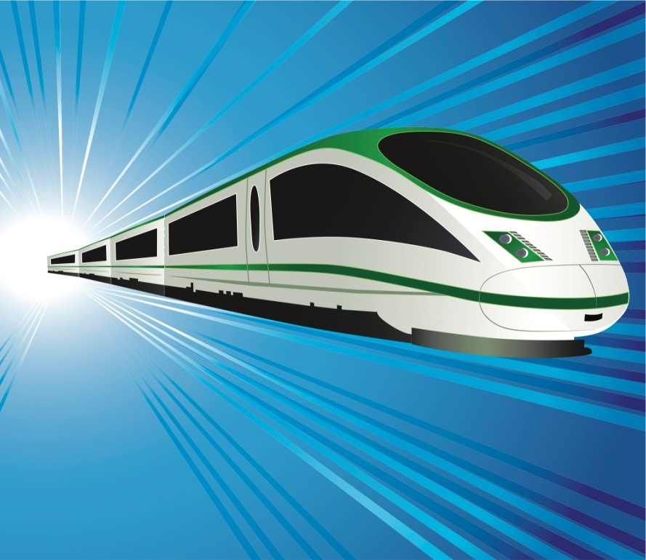
10
Что длиннее: поезд или электричка?
Электричка
Ответ

Slide 44
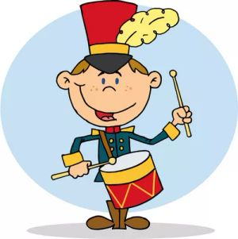
10
Без чего не могут обойтись охотники, барабанщики и математики?
Дробь
Ответ

Slide 45
20
Как называется математическое выражение а:а?
Ничья
Ответ

Slide 46
20
Название какого государства скрывается в математическом выражении А³?
Куба
А
Ответ

Slide 47
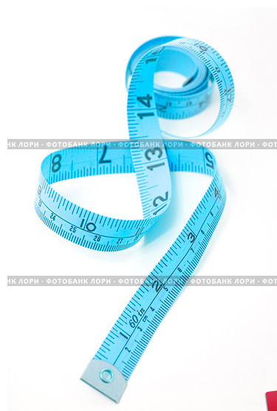
20
В каком слове целый метр букв О?
Метро
Ответ

Slide 48
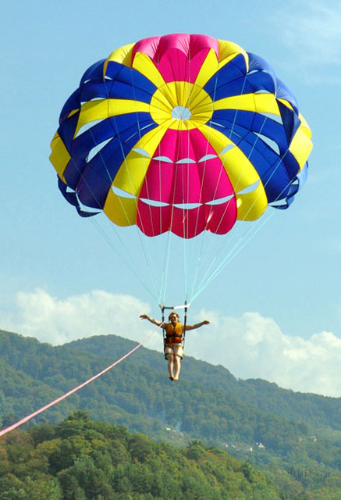
30
Какая геометрическая фигура необходима для раскрытия парашюта?
Кольцо
Ответ

Slide 49
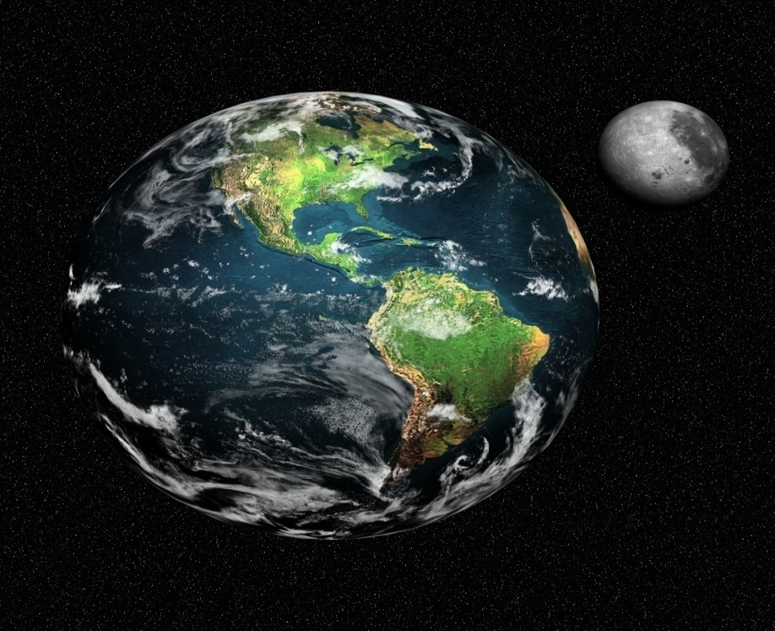
30
Что общего у нашего мозга и Земли ?
Кора и полушария
Ответ

Slide 50
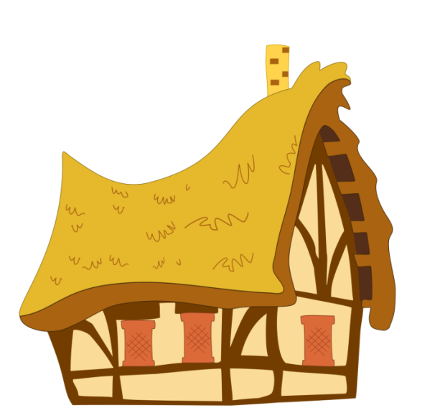
30
Над каким предприятием можно увидеть вывеску с надписью СТО?
Станция технического
обслуживания
Ответ

Slide 51
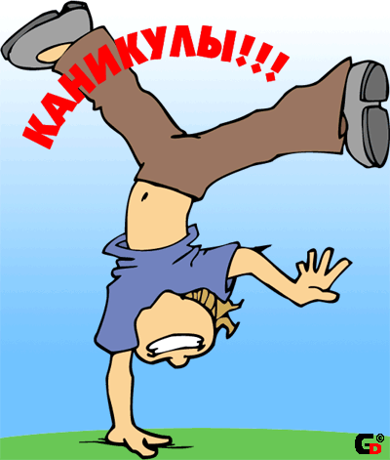
40
Какая дробь находится между каникулами?
Четверть
Ответ

Slide 52
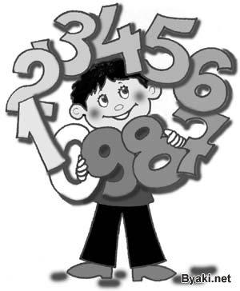
40
Какая цифра подрабатывает в русской грамматике глаголом повелительного наклонения единственного числа?
Три
Ответ

Slide 53
40
В разных странах этот символ называют по-разному:
Болгария–обезьяна
Нидерланды - обезьяний хвостик
Дания, Норвегия – слоновый хвостик,
Турция – розочка,
Германия, Польша – скрепка
Италия - улитка.
Как в России называют это символ?
@ - собачка
Ответ

Slide 54
Вопрос-аукцион
Танцевальное движение + Текст автора
= объект взлома
Пароль
Ответ

Slide 55
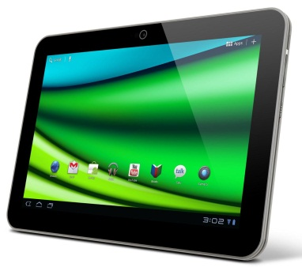
50
На рабочем столе компьютера одного остроумного программиста есть забавные значки. Подпись под одной из них заканчивается словами «перед едой». Как начинается эта подпись?
Мой компьютер
Ответ

Slide 56
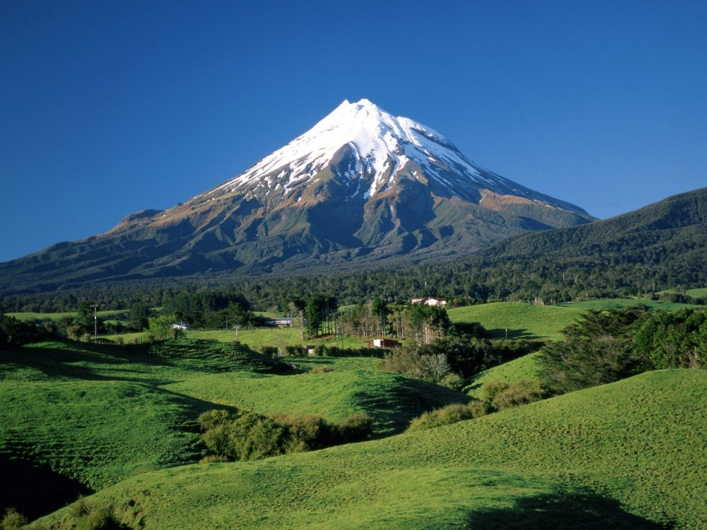
50
Вершина горы + грязекаменный поток в горах = Минимальный элемент изображения
Пиксель
Ответ

Slide 57
Вопрос - аукцион

Slide 59
Вопрос - аукцион

Slide 60
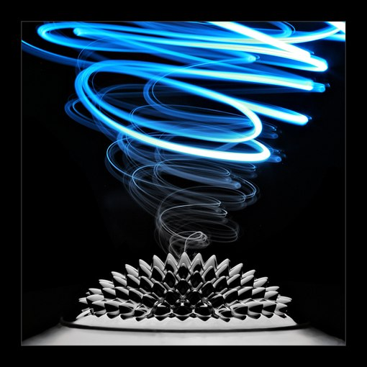
10
Скорость электромагнитных волн в вакууме
3*10^8 м/с
Ответ

Slide 61
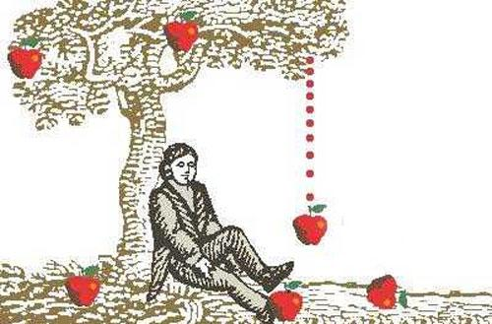
20
Как называется состояние тела, при котором его вес равен нулю?
Невесомость
Ответ

Slide 62
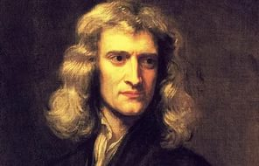
30
Еще Ньютон составил перечень основных цветов спектра, которые рекомендуется запомнить с помощью знаменитой фразы… Назовите эту фразу.
Каждый охотник желает знать…
Ответ

Slide 63
40
Кто автор этих строк:
«Везде исследуйте всечасно
Что есть велико и прекрасно,
Чего еще не видел свет?»
А. С. Пушкин
Ответ

Slide 64
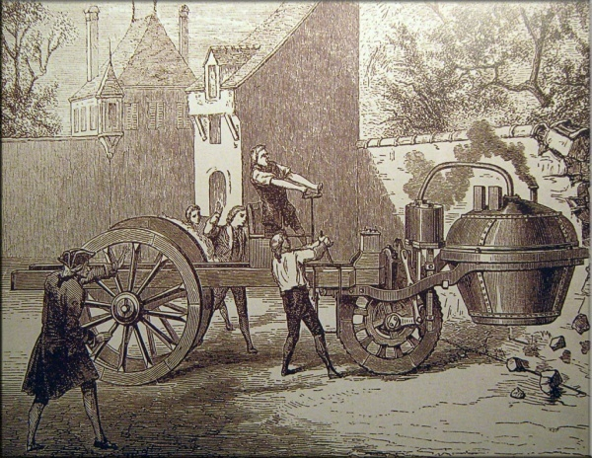
50
Первый автомобиль весил 3 тонны и ездил… на дровах. Создал прообраз современной машины в 1769 году француз Никола Кюньо. Паровую телегу приводила в движение огромная топка, установленная на носу сооружения. Именно поэтому французское слово «шофер» в переводе на русский означает эту профессию. Что значит по-русски «шофер»?
Кочегар
Ответ

Slide 65
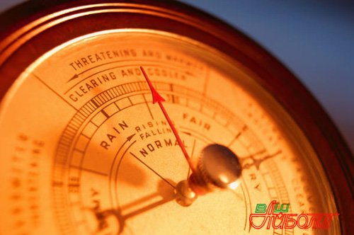
10
Единица давления, названая в честь ученого…
Паскаль
Ответ

Slide 66
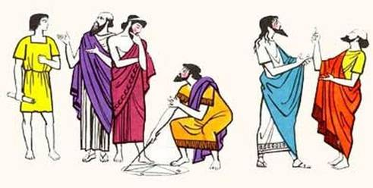
Вопрос-аукцион
Чему равна сила,
действующая на тело массой 1 кг?
9,8 Н
Ответ

Slide 67
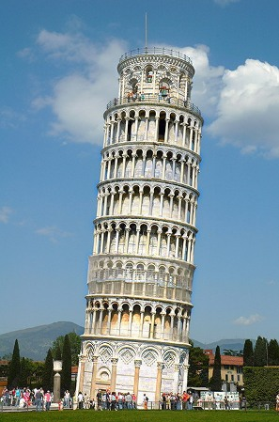
30
В 1583 году в итальянском городе Пиза этот ученый проводил свои первые наблюдения за особенностями свободного падения тяжелых и легких шаров одинакового диаметра и сделал вывод, что в безвоздушном пространстве все тала падают одинаково. Назовите этого ученого.
Галилео Галилей
Ответ

Slide 68
40
В первые 25 лет она активно служила на благо науки, в основном метеорологии и физики. Для целого квартала она служила громоотводом, использовалась также в качестве станции беспроволочного телеграфа, дважды в день служила международному бюро часа, сообщавшему всем судам, который час на парижском меридиане, а сейчас она используется только для туристических целей
Эйфелева башня
Ответ

Slide 69
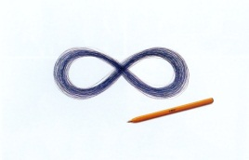
50
Однажды великого ученого спросили: «Какая разница между временем и бесконечностью?»
Он ответил: «У меня нет времени, чтобы объяснить это вам, а у вас не хватит бесконечности, чтобы это понять!» Как звали этого ученого?
А. Эйнштейн
Ответ

Slide 70
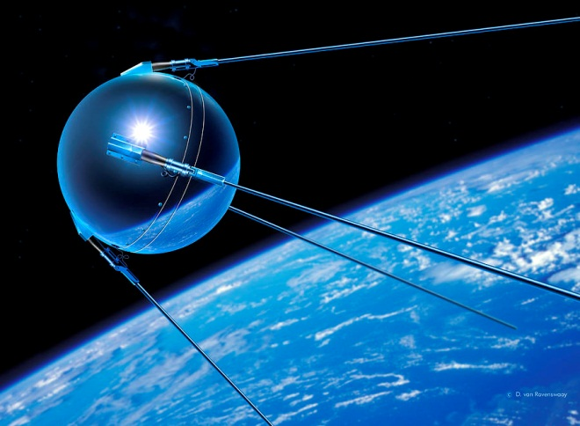
10
Первая космическая скорость равна…
8 м/с
Ответ

Slide 71
20
Из этого вещества на 65% состоит организм взрослого человека. Со всеми тремя его агрегатными состояниями мы довольно часто встречаемся. Это вещество называют «соком жизни на Земле». Что это за вещество?
Вода
Ответ

Slide 72
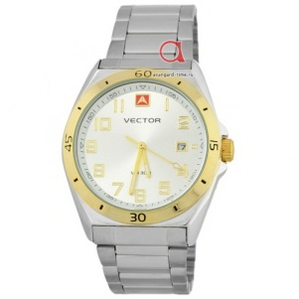
30
В последние годы объем продаж наручных часов, как сообщили лидеры в этой области швейцарцы, уменьшился на 25%. По их мнению, всему виной именно они. Их имеет все большее количество людей, которые предпочитают пользоваться встроенными в них часами. Что это за устройства?
Мобильный телефон
Ответ

Slide 73
40
Движение тела, возникающее при отделении от него с какой-либо скоростью некоторой его части, называют реактивным. На этом принципе основано движение ракеты. Какие представители животного мира перемещаются по принципу реактивного движения?
Медузы, кальмары, осьминоги
Ответ

Slide 74
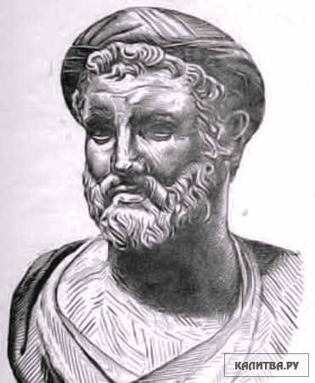
Вопрос-аукцион
В глубокой древности научились создавать музыкальные инструменты и заложили основы науки о звуках. Первые опыты в области этой науки принадлежат греческому ученому и философу Пифагору.
Что это за наука?
Акустика
Ответ

Slide 75
Финал
Математическая
смекалка
Информация.
Информатика
1
2
Фольклорная
информатика
Компьютерные
синонимы
3
4
Физика в лицах
Компьютерные
программы
5
6
Вездесущая
математика
7

Slide 76
Финал
Математическая
смекалка
У отца Мэри 5 дочерей. Первую зовут
Чача, вторую -Чече, третью - Чичи,
четвертую – Чочо,
как зовут пятую дочь?
Ответ: Мэри

Slide 77
Финал
Информация.
Информатика
Какому поэту принадлежат
эти строки:
«Мы почитаем всех нулями,
А единицами себя»
Ответ: Пушкин

Slide 78
Финал
Фольклорная
информатика
Компьютер на столе не для
одних только игр.
Как звучит эта пословица в оригинале?
Ответ: Голова на плечах не только для одной шапки

Slide 79
Финал
Компьютерные
синонимы
Назвать синоним слова - Бинарная
Ответ: Двоичная

Slide 80
Финал
Физика в лицах
Существует легенда, что этот ученый,
восхищенный открытием правила рычага,
Воскликнул:
«Дайте мне точку опоры,
и я подниму Землю!
Назовите этого ученого
Ответ: Архимед

Slide 81
Финал
Компьютерные
программы
О какой компьютерной
программе идет речь в песне:
Он мне дорог с давних лет,
Но его милее нет –
Этих окон негасимый свет…
Ответ: Windows

Slide 82
Финал
Вездесущая
математика
Составление карты
какой страны
Получило название
«великое тригонометрическое открытие»
Ответ: Индии, форма Индии похожа на треугольник

Slide 83
Спасибо
За внимание!

Slide 84
Используемые источники
Агеева И.Д., «Занимательные материалы по информатике и математике», Издатель: М.: ТЦ СФЕРА, 2006г.
Кириллова И.Г. Книга для чтения по физике 6-7 класс, М. «Просвещение», 1978г.
Ланина И.Я. «Внеклассная работа по физике», М. «Просвещение», 1977г.
http://class-fizika.narod.ru/
Рисунки
http://goo.gl/Coj0eR Своя игра
http://goo.gl/fQBKuL аукцион
http://goo.gl/AXMZtr кот в мешке
http://www.powerbikes.ru/f/images/3-6.jpg метр
http://goo.gl/4D1Ygy ластик
http://goo.gl/cNp1l9 дети
https://goo.gl/dmykFZ Дуглас Энгельбарт
https://goo.gl/dlYBTo Б. Гейтс
http://goo.gl/xc3yZr меню
http://goo.gl/LfcoU8 процессор
https://goo.gl/DbhgSN винчестер
http://goo.gl/qj144Y русский язык
http://goo.gl/B5QcIH ноутбук
http://goo.gl/9vLLZP мозг
http://goo.gl/867AEx Книги
http://goo.gl/vhV99S плеер
https://goo.gl/O66hSC горный хрусталь
http://goo.gl/mIMJ1Z калькулятор
http://goo.gl/u7kpFZ линейка
http://goo.gl/H79fWj фигуры на плоскости

Slide 85
Используемые источники
Рисунки
http://goo.gl/O5SHrA ученик с цифрами
https://goo.gl/wdDqMB первый велосипед
http://goo.gl/HFhHHz корабль на море
http://goo.gl/oFRvZD Евклид
http://goo.gl/8FWWIx олимпийские игры
http://goo.gl/ONS6sd Петр I
http://goo.gl/o257HM периферия
http://goo.gl/UdOXA9 дети
http://goo.gl/lcTrZd дуэль
http://goo.gl/g83l1z места в театре
http://goo.gl/eTjw73 мышка
http://goo.gl/vSg9y0 электричка
http://goo.gl/OpGzwP барабанщик
http://goo.gl/mHjNrt цифры
http://goo.gl/oOuVK1 мяч
http://goo.gl/XbIST1 парашют
http://goo.gl/6uE7Pk Земля
http://goo.gl/ll6QzT дом
https://goo.gl/2a4Zca каникулы
http://goo.gl/bmn8te барометр
http://goo.gl/lMw63S овца
http://goo.gl/4T3bcG планшет
http://goo.gl/CyyDqR гора
http://goo.gl/OsvNEa Ньютон, яблоко
https://goo.gl/xrCzzD Ньютон

Slide 86
Используемые источники
Рисунки
https://goo.gl/cZlnuw первый автомобиль
http://goo.gl/NHzvf6 сила
http://goo.gl/M3vB3X древние греки
https://goo.gl/JN8j5M Пизанская башня
https://goo.gl/9ttEXq звук
http://goo.gl/EXSFfW бесконечность
http://goo.gl/6n4bT1 космос
http://goo.gl/U69tMo канат
http://goo.gl/HoMfEc ракета
http://goo.gl/ywqy20 часы
http://goo.gl/hQtFRt Пифагор
http://goo.gl/esbwy5 Вопросительный знак
http://goo.gl/ia5es6 электромагнитные волны
http://goo.gl/Nc6MC5 кнопка Назад
https://goo.gl/F8Q48d Кнопка Справка
http://goo.gl/hJrtuv вопрос
https://goo.gl/n65qhH Backspace
http://goo.gl/JFqz9R замок

Slide 87
Правила игры
Игра состоит из основного тура и финала
Участники игры выбирают раздел и стоимость вопроса
Кот в мешке»: вопрос должен быть передан другому игроку;
«Вопрос-аукцион»: игроки назначают цену вопроса, и отвечает тот игрок, который назначит наибольшую цену на вопрос;
Финал игры: участники делают ставки, исходя из имеющихся баллов на своем счету. Из предложенных тем в финале каждый из игроков убирает по две темы. Отвечают на вопрос оставшейся темы.

